Slide 1
Duurzaam digitaal werken
Online vorming door AMVB – 28 mei 2020, door Noortje Lambrichts (AMVB)

Slide 2
Inhoud
0. Voorstelling AMVB
Belang van duurzaam digitaal werken
Creëren, ordenen en benoemen
Digitale bestanden creëren
Digitale bestanden benoemen
Digitale mappenstructuur
3. Digitale opslag en beveiliging
4. Conclusie

Slide 3
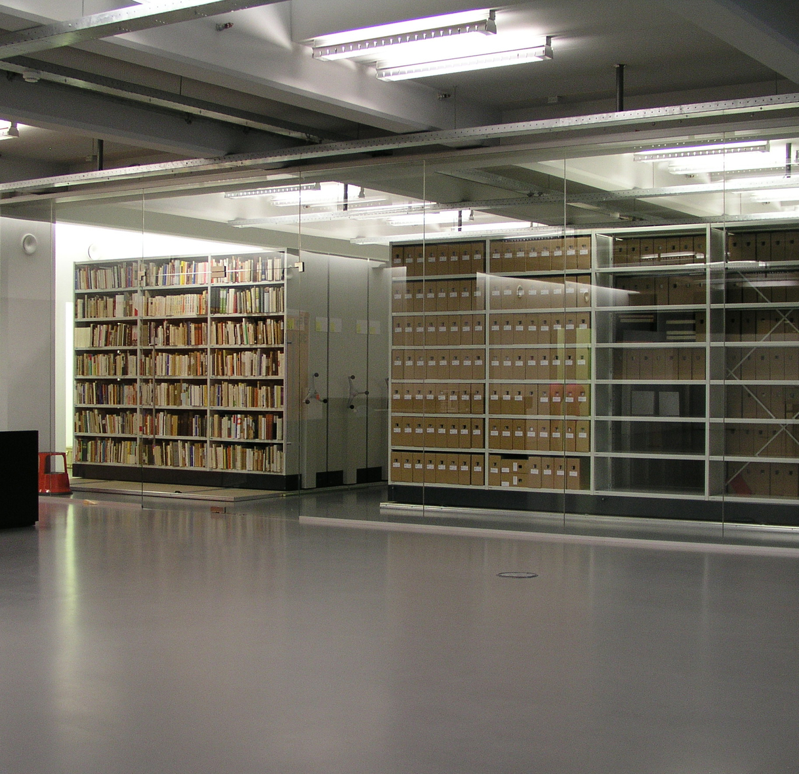
0. Wie zijn we?
Het Archief en Museum voor het Vlaams Leven te Brussel
Het AMVB verzekert de verwerving, het beheer, het onderzoek en de valorisatie van archieven en andere erfgoedcollecties van de Nederlandstalige Brusselse erfgoedgemeenschappen.
Het AMVB neemt naast een faciliterende ook een ondersteunende rol op. Het deelt expertise en organiseert vorming rond erfgoed en informatie.
https://www.amvb.be/

Slide 4
1. Belang van duurzaam digitaal werken
Korte termijn
Eenvoudiger beheer van informatie
betere toegankelijkheid
betere vindbaarheid en doorzoekbaarheid
Meer opslag en bewaring mogelijk
Veiliger beheer van informatie
Lange termijn
Continuïteit van de organisatie
Informatie blijft waardevol en bruikbaar op lange termijn
Notes:
Korte termijn:
Toegankelijkheid:
Vindbaarheid en doorzoekbaarheid
Meer opslag en bewaring
Veiliger beheer
Lange termijn:
Continuïteit van de organisatie:
Informatie moet op lange termijn waardevol en bruikbaar blijven

Slide 5
1. Belang van duurzaam digitaal werken
Kwetsbaarheid van digitaal archief:
Snel wijzigende technologie
Groot volume van digitale documenten
Bitrot
Allerlei menselijke fouten
Dus: aantal basisprincipes toepassen om deze kwetsbaarheid te verkleinen en de levensduur van ons digitaal archief te vergroten
Notes:
Snel wijzigende technologie: zowel de door ons gebruikte hard- en software evolueren continu en zijn alweer snel achterhaald. Een document openen van 10 jaar oud kan soms al problemen geven.
Groot volume: het is zeer makkelijk en snel om digitale documenten te creëren. Denk bijvoorbeeld aan de hoeveelheid digitale foto’s die we met onze smartphone maken en de vele mailtjes die we op een dag versturen. Hierdoor groeit het aantal documenten snel aan en hebben we nood aan veel opslagruimte om alles te bewaren.
Bitrot: digitale documenten zijn opgebouwd uit bits oftewel een hele reeks enen en nullen (001110000000110110001010). Doorheen de tijd treedt er verval op en kan het zijn dat het “omvallen” van een van de tekens het hele document onleesbaar maakt. Dit verval heeft te maken met het medium waarop het document werd opgeslagen.
Menselijke fouten: een document per ongeluk wissen of verwijderen; een harde schijf die verloren gaat of gestolen wordt…
In deze presentatie willen we een aantal basisprincipes aanreiken die de gebruiker in staat moeten stellen om de kwetsbaarheid van digitale documenten te verkleinen en om op een meer duurzame manier met digitaal archief om te gaan.

Slide 6
2. Basisprincipes: creëren van digitale bestanden
2.1 Bestandsformaten
2.2 Bestanden benoemen
2.3 Digitale mappenstructuur

Slide 7
2.1 Bestandsformaten
Wat?
Een bestandsformaat bepaalt op welke manier een bestand gecodeerd is. De extensie in een bestandsnaam geeft aan om welk formaat het gaat.
Voorbeelden
.docx .jpg
.pdf .pptx
.xslx .csv
.wav .tiff

Slide 8
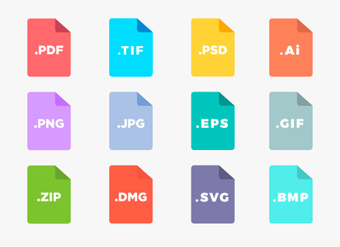
2.1 Bestandsformaten
Criteria:
Open
Wijdverspreid
Niet-gecomprimeerd
Transparant
Duurzaam
Functioneel
Bruikbaar
Notes:
Een aantal criteria die kunnen helpen om te bepalen of het om goede (preserverings)formaten gaat:
Open: niet-gepatenteerd, niet afhankelijk van één enkele producent
Wijdverspreid: breed gebruikt en ondersteund
Niet-gecomprimeerd: comprimeren houdt altijd risico in op kwaliteitsverlies
Transparant: niet al te complexe structuur en goed gedocumenteerd
Duurzaam: formaten die niet om de haverklap veranderen en eventuele compatibiliteit met oudere versies
Functioneel: formaten met specifieke functionaliteiten voor identificatie van bepaalde technische en preserveringsmetadata, inhoud, informatie over rechten
Bruikbaar: bij voorkeur bestaat er meer dan één type software om het bestandsformaat weer te geven >< afhankelijkheid van één type software

Slide 9
2.1 Bestandsformaten
Keuze bestandsformaat:
Welke info moet bewaard worden?
Wat is het doel van langdurige bewaring?
Kosten-baten?
Kennis en vaardigheden?
Notes:
Hoe weet je als gebruiker welk bestandsformaat je moet kiezen?
Welke info? Bv. Is de inhoud belangrijk, maar de opmaak niet? Bevat het bestand hyperlinks? Bevat het dynamische objecten?
Wat is het doel van langdurige bewaring? Bv. Moet het bestand gepubliceerd kunnen worden op een website? Bewaar je o.w.v. wettelijke bepalingen?
Wat is de kosten-batenanalyse? Hoeveel kost het gebruik van bepaalde software? Weegt deze kost op tegen het doel van de bewaring?
De aanwezige kennis en vaardigheden kunnen mee de keuze voor bepaalde formaten bepalen.

Slide 10
2.1 Bestandsformaten: overzicht
Soort bestand | Aanbevolen bestandsformaat
Tekstbestanden | ODT PDF/A DOCX
Tabel of spreadsheet | ODS XSLX
Presentaties | PDF/A PPTX
Beeldbestanden | TIFF JPEG en PNG
Notes:
Overzicht van digitale bestandsformaten die preservering mogelijk maken (= bewaring op lange termijn).
Tekst
ODT geniet de voorkeur (Open Document Text)
Een PDF-formaat kan eventueel ook, maar kies dan voor het archiveringsformaat (moet aangepast worden in de instellingen wanneer je een document wil opslaan)
DOCX geniet op lange termijn niet de voorkeur, maar de risico’s zijn (op dit moment!) klein
Tabellen
Momenteel geen perfecte oplossing
ODS en XSLX kunnen gebruikt worden (XSL is echter verouderd)
Presentaties
Bewaring op lange termijn gebeurt bij voorkeur in PDF/A-formaat
Op middellange termijn kan men de bestanden in PPTX bewaren (PPT is verouderd)
Beeldbestanden
TIFF (uncompressed baseline IBM TIFF v6.0)
JPEG en PNG enkel in bepaalde omstandigheden (JPEG bijvoorbeeld ter documentatie en PNG voor online publicaties en presentaties)

Slide 11
2.1 Bestandsformaten: overzicht
Soort bestand | Aanbevolen bestandsformaat
Audiobestanden | WAV FLAC en AIFF
Videobestanden | MKV MXF, AVI en MOV
E-mails en mailboxen | EML MBOX
Notes:
Audiobestanden
WAV-formaat
FLAC en AIFF
MP3 kan als raadplegingsformaat of bijvoorbeeld om audiobestanden via een website te ontsluiten. Het is echter niet geschikt als archiveringsformaat!
Videobestanden
MKV-formaat wordt als meest duurzame beschouwd
Andere duurzame formaten: MXF, AVI en MOV
E-mails en mailboxen
EML is aangewezen voor het opslaan van individuele mails
MBOX kan gebruikt worden om volledige mailboxen te archiveren
Formaten zoals PST en MSG worden afgeraden omdat ze afhankelijk zijn van bepaalde applicaties (bv. Outlook). Om deze mails toch langdurig te bewaren, kan gebruikt gemaakt worden van een e-mail client zoals Thunderbird. Deze laatste stelt de gebruiker in staat om de berichten alsnog in EML of MBX op te slaan.

Slide 12
2.2 Bestanden benoemen
Richtlijnen:
Betekenisvolle naamgeving
Consequente naamgeving
Gebruik volgende tekens:
a tot z (zowel hoofd- als kleine letters),
0 tot 9
_ (underscore) en – (liggend streepje)
Notes:
Kies voor een naam met een duidelijke betekenis
Wees consequent en maak afspraken omtrent naamgeving van bestanden
Bv. datum steeds vooraan of steeds achteraan in bestandsnaam plaatsen?
Bv. gebruik steeds dezelfde naam voor eenzelfde soort document, zoals een verslag
Te gebruiken:
a tot z
A tot Z
0 tot 9
_ en –

Slide 13
2.2 Bestanden benoemen
Wat te vermijden?
Vermijd het gebruik van volgende tekens in bestandsnamen:
spaties
diakritische tekens (éèàùç)
speciale tekens (/\*%@|#$£&-=<>)
Leestekens (!:?,()’;…”)
Geen informatie uit mapniveau herhalen in bestandsnaam
Vermijd te lange bestandsnamen
Notes:
Waarom deze specifieke do’s and dont’s?
Vooral in Windows zijn er bepaalde technische beperkingen verbonden aan het gebruik van deze tekens
O.w.v. duurzaamheid wordt alle gebruikers (Windows, Mac, Linux) aangeraden om zich aan deze richtlijnen te houden

Slide 14
2.2 Bestanden benoemen
Belangrijke elementen:
Type document
Optioneel: verzender/ontvanger
Onderwerp
Optioneel: Eventueel versie
Datum: JJJJMMDD
Extensie nooit veranderen!
Belang van bestandsnamen voor ordening
Notes:
Type document: presentatie, verslag, offerte, lijst…
Optioneel: bij briefwisseling (mails) kan het nuttig zijn om verzender/ontvanger aan te duiden
Onderwerp (kort!)
Optioneel: eventueel vermelding van versie (indien van toepassing)
Datum steeds volgens eenzelfde stramien
Extensie: bv. .pptx, .docx, .xslx, .jpg, zal reeds aangegeven zijn, afhankelijk van het programma waarin het document werd opgemaakt -> extensie nooit aanpassen!
Belang van bestandsnamen voor ordening: automatisch ordening van documenten gebeurt numeriek en alfabetisch!

Slide 15
2.2 Bestanden benoemen
Voorbeelden opbouw bestandsnamen:
20161120_AV_verslag.docx
Presentatie_digitaal_documentbeheer_20200528.pptx
Deelnemerslijst_ledenweekend_20191002.xslx
20150324_Handleiding_opleiding_EHBO.pdf
…

Slide 16
2.2 Bestanden benoemen: versiebeheer
Versie kan ook aangegeven worden in de bestandsnaam
Verschillende stadia:
Klad = voorbereidend document
voor persoonlijk gebruik, lokaal bewaren
Concept = eerste versie van een document
voor gedeeld gebruik, centraal bewaren
Definitieve versie = finaal document
voor gedeeld gebruik, centraal bewaren
Notes:
Klad: voorbereidend werk, kan lokaal (op persoonlijke schijf) bewaard worden
Concept: kan gedeeld worden met collega’s (bv. versturen per mail, op gemeenschappelijke schijf opslaan)
Definitieve versie: wordt centraal (bv. op een gemeenschappelijk schijf) bewaard

Slide 17
2.2 Bestanden benoemen: versiebeheer
Versienummer
Concept → Versie 0.1 → V0_1
Aangepast concept → Versie 0.2 → V0_2
Finaal document → Versie 1.0 → V1_0
Aangepast document → Versie 1.1 → V1_1
Finaal document → Versie 2.0 → V2_0
Voorbeeld
Jaarverslag_2016_V0_1.pdf
Ledenlijst_2018_V1_0.xslx
Nieuwsbrief_202003_V1_1.docx
Notes:
Voorbeelden van het aangeven van de versie in een bestandsnaam

Slide 18
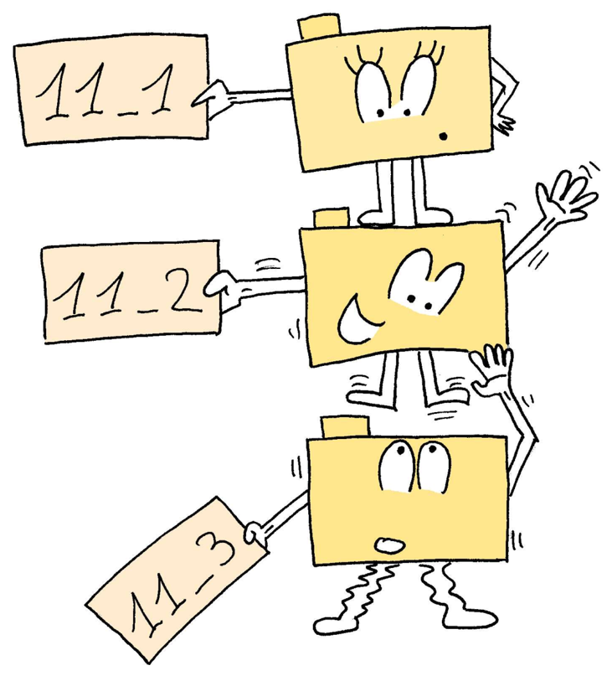
2.3 Digitale mappenstructuur
Centrale mappenstructuur
Vergelijkbaar aan de ordening van analoge stukken
Centraal opslaan
Toegankelijkheid
Vindbaarheid
Continuïteit
Bruikbaarheid
Duidelijk afsprakenkader
Notes:
Idee blijft hetzelfde, maar in een digitale omgeving is de uitvoering wat anders
Centraal: bv. op een gedeelde server of drive
Toegankelijk: toegankelijkheid van documenten wordt vergroot door centraal te bewaren; toegankelijkheid kan geregeld worden met rechten
Vindbaarheid: indien met een centrale mappenstructuur wordt gewerkt met een logische opbouw dan vergroot dit de vindbaarheid van documenten, alsook de snelheid waarmee documenten kunnen worden teruggevonden
Continuïteit: komen en gaan van medewerkers heeft een minder grote impact op het al dan niet beschikbaar zijn van hun documenten indien ze centraal bewaard worden
(Bruikbaarheid op lange termijn: hangt ook samen met keuze voor bestandsformaten, bestandsnamen, al dan niet toepassen van digitale preserveringsstrategieën)

Slide 19
2.3 Digitale mappenstructuur
Algemene principes:
Hiërarchische en overkoepelende boomstructuur
Van algemeen naar bijzonder
Logische structuur, bij voorkeur op basis van functies (van faciliterende functies naar core business), taken en activiteiten
Notes:
Algemene principes van een centrale mappenstructuur:
Hiërarchische boomstructuur: maak verschillende niveaus aan
Van algemeen naar bijzonder:
Hoofdmap – submappen
Submappen: dossiers en stukken
Structuur gebaseerd op functies (in plaats van bijvoorbeeld thematisch of op basis van het organogram)
Van ondersteunende of faciliterende functies (generiek) naar core business of kerntaken (specifiek)
Voordeel: functies zijn stabieler doorheen de tijd (>< organogram dat wel eens aan verandering onderhevig is)
Voordeel: het is objectief (>< thematische ordening is vaak sterk persoonsgebonden)
Opdracht:
Probeer de werking van jouw vereniging in 5 kernwoorden te vatten.
Haal hier de kerntaken van jouw vereniging uit
Rangschik deze kerntaken in een logische volgorde:
Van algemeen naar bijzonder
Chronologisch
…

Slide 20
2.3 Digitale mappenstructuur
Praktische tips:
Beperk het niveaus in de boomstructuur tot een vijftal (max. 8)
Beperk het aantal tekens in de pathname tot 255
Mapnamen mogen niet herhaald worden
Vermijd het gebruik van mapnamen zoals “varia” of “allerlei”
Om een functionele ordening vorm te geven, kan je in de mapnamen gebruik maken van cijfers (automatische ordening)
Notes:
Beperken aantal niveaus en beperkt het aantal tekens in de pathname:
Vermijden dat documenten niet meer geopend of verwijderd kunnen worden (als er te veel niveaus zijn of de naam te lang wordt)
Veel niveaus betekent steeds verder doorklikken en riskeert dat het geheel niet meer overzichtelijk is
Mapnamen niet herhalen op lagere niveaus
Vermijd de mapnamen “varia”, “allerlei”

Slide 21
Tussentijdse conclusie
Belang van digitale duurzaamheid!
Basisprincipes met betrekking tot:
Het goede bestandsformaat kiezen met het oog op preservering
Bestandsnamen: wees consequent in het gebruik, doe aan versiebeheer
Een centrale mappenstructuur opstellen: geef de werking van de organisatie weer in een logisch opgebouwde mappenstructuur
Deze principes zullen bijdragen tot een betere bewaring van digitale documenten op lange termijn!

Slide 22
Overzicht
Vorige week:
Belang van digitale duurzaamheid
Aandachtspunten:
Bestandsformaten kiezen
Bestanden benoemen
Bestanden ordenen in een digitale mappenstructuur
Vandaag:
Dragers (opslagmogelijkheden)
Back-up
Veiligheid: wachtwoorden en antivirus

Slide 23
3. Digitale opslag en beveiliging
3.1 Dragers
3.2 Back-up
3.3 Beveiliging

Slide 24
3.1 Dragers
Type dragers:
Diskettes en superfloppies
Optische schijven
Geheugensticks en –kaarten
Harde schijf (HDD)
Solid State Drive (SSD)
Cloud services

Slide 25
3.1 Dragers: diskettes en superfloppies
Floppy, Microfloppy (bv. 3,5” HD Disk), Minifloppy (bv. 5,25” Disk), M.O. Disc, Iomega Zip Disk, Jaz,…
= Schijf van plastic met een magnetische laag

Slide 26
3.1 Dragers: diskettes en superfloppies
Populair jaren ‘70-’90 (niet meer in gebruik)
Beperkte opslagcapaciteit
Gevoelig voor fysieke schade (zon, stof,..)
Gevoelig voor dataverlies (magnetisme)
Beperkte levensduur (ca. 5-10 jaar)
Leesapparatuur?

Slide 27
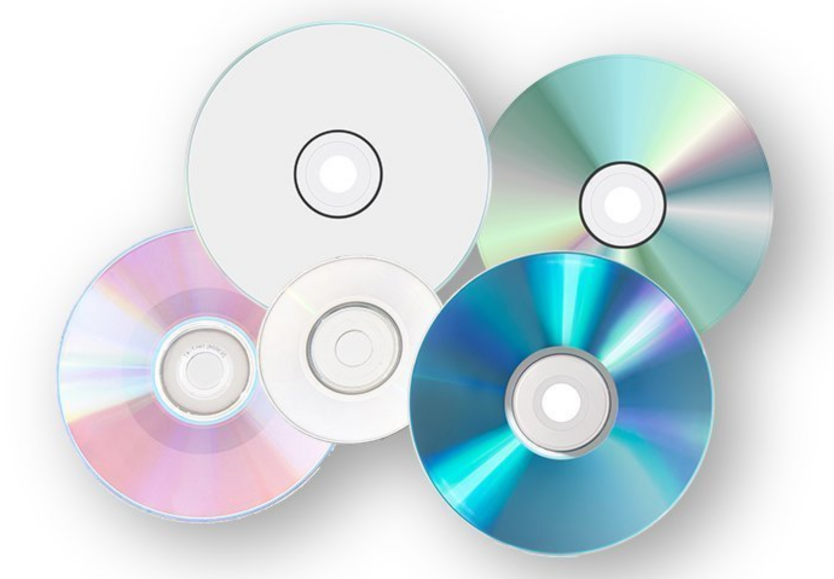
3.1 Dragers: optische schijven
CD-ROM, CD-R, Gold CD-R, CD-RW, DVD-R, DVD-RW, DVD+RW, DVD+R, Fujifilm Photodisc,…
= gegevensdrager waar informatie uitgelezen wordt met een lichtbundel

Slide 28
3.1 Dragers: optische schijven
Foutcorrectie (gegevensredundantie)
Gevoelig voor fysieke schade (zon, stof, krassen, vingerafdrukken, vlekken,…)
Beperkte levensduur (ca. 5-10 jaar)
Leesapparatuur? (schijven en drives zijn vaak niet compatibel zie: wikipedia)

Slide 29
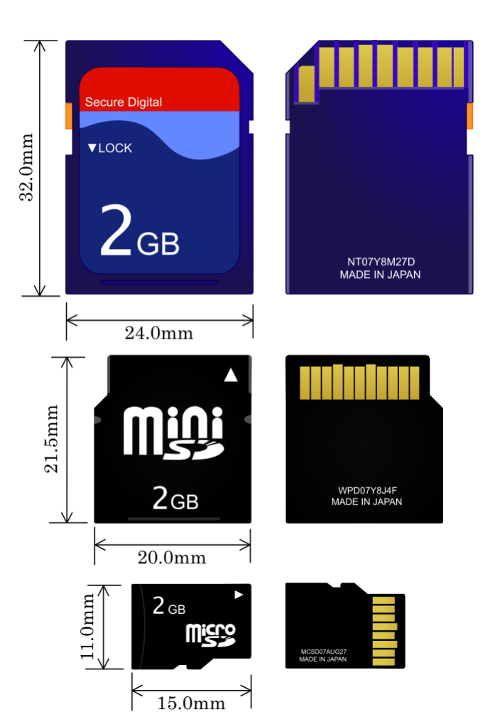
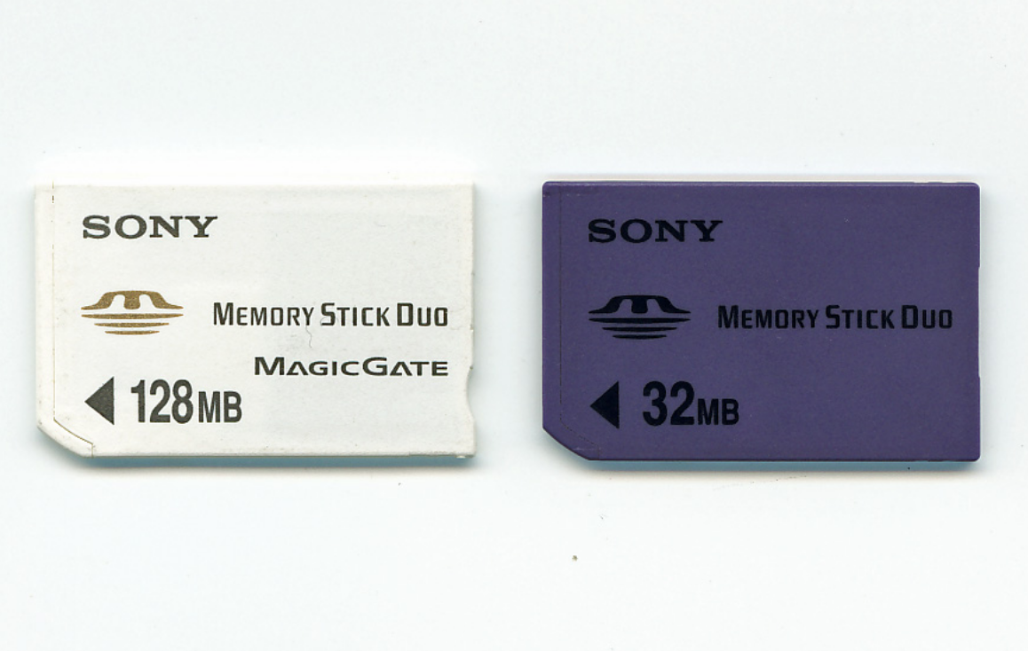
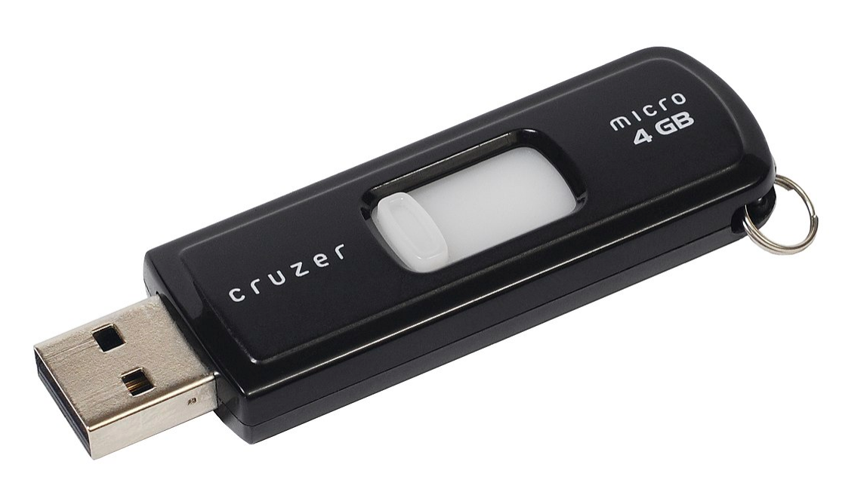
3.1 Dragers: geheugensticks en -kaarten
CompactFlash, Memory Stick, SD kaart, USB Flash drive, Memory Stick duo,…
Extern opslagmedium dat op computer wordt aangesloten

Slide 30
3.1 Dragers: geheugensticks en -kaarten
Lees- en schrijfsnelheid
Betrouwbaar
Grote opslagcapaciteit
Gebruiksgemak
Klein (risico op verlies)
Beperkte levensduur (Flash-geheugen onbetrouwbaar na ca. 10.000 keer schrijven)

Slide 31
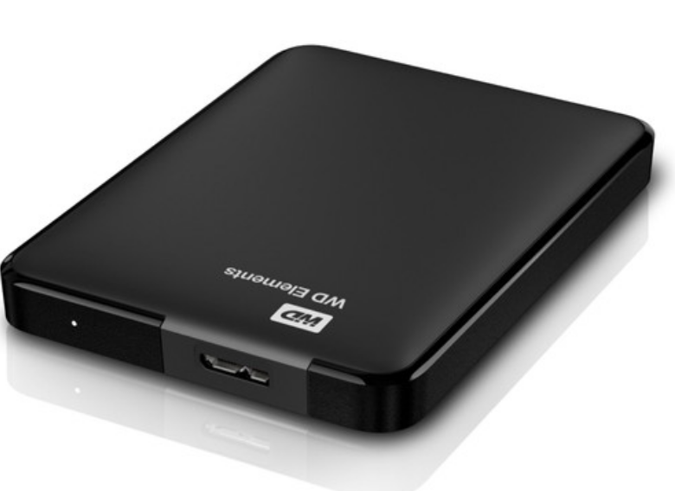
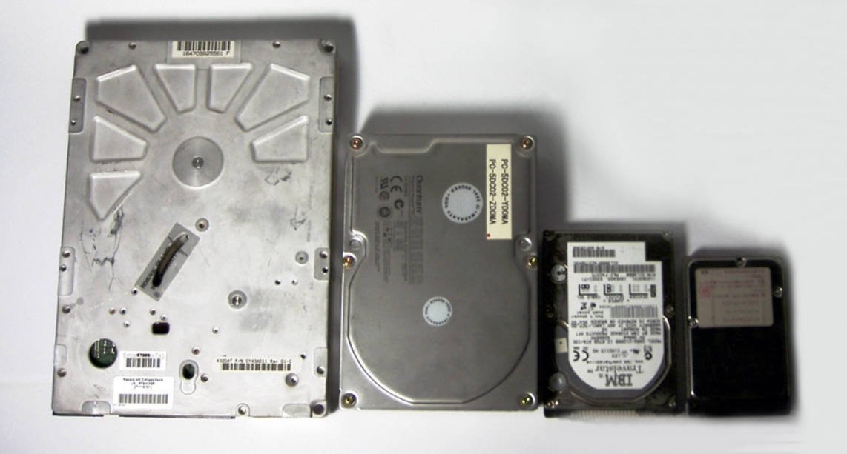
3.1 Dragers: harde schijf (Hard Disk Drive –HDD)
Interne en externe harde schijven (bv. 3,5" en 2,5”)
= data op ronddraaiende magnetische schijf (°1956)

Slide 32
3.1 Dragers: harde schijf (Hard Disk Drive –HDD)
Lees- en schrijfsnelheid
Betrouwbaar
Grote opslagcapaciteit (16TB!)
Gebruiksgemak
Goedkoop
Kwetsbaar (bv. voor schokken)
Beperkte levensduur (ca. 10 jaar)

Slide 33
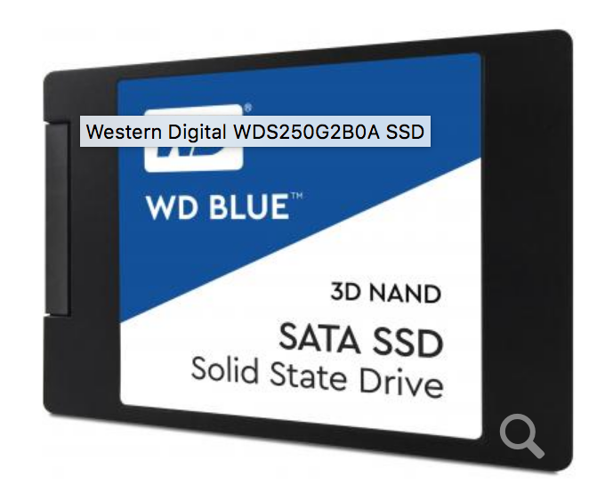
3.1 Dragers: Solid State Drive (SSD)
= data afgelezen van geheugenchips
Hoge lees- en schrijfsnelheid (ca. 10-20x sneller dan HDD)
Betrouwbaar
Gebruiksgemak
Energiezuinig (t.o.v. HDD)
Schokbestendig
Duur (t.o.v. HDD per GB)
Minder opslagcapaciteit dan HDD
Beperkte levensduur (wel langer dan HDD)

Slide 34
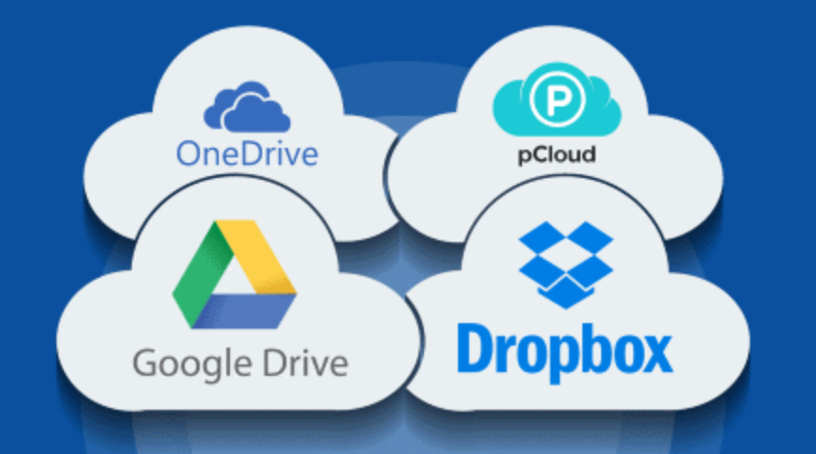
3.1 Dragers: cloud services
Google Drive, Dropbox, OneDrive, pCloud, iCloud,…
= Online opslagdienst (gratis of betalend)

Slide 35
3.1 Dragers: cloud services
Bereikbaarheid: centraal opslagplatform met online toegang
Informatiedeling en samenwerking
Goedkoop
Leverancierafhankelijk
Beperkte houdbaarheid servers
Beveiliging (bv. hacking)? Privacy?
Locatie? (verspreid over externe servers en meerdere opslagplaatsen)
Dataverlies (Gratis versie)

Slide 36
3.1 Dragers
Conclusie: duurzame opslag bestaat niet!
Beperkte houdbaarheid van fysieke dragers
Risico op fysieke schade of gebruiksschade
Risico op fysiek verval (bitrot)
Risico op fouten bij (de)coderen

Slide 37
3.1 Dragers
Actiepunten:
HDD en SSD: Controleer opslagmedia jaarlijks: wordt de drager goed ingelezen, kan je de bestanden openen, is alle data nog aanwezig is, is er fysieke schade,…
HDD en SSD: Vervang opslagmedia regelmatig (harde schijf elke 3 à 5 jaar). Kopieer naar nieuwe opslagmedia.
Cloud services: Kies voor een betalende versie en controleer de voorwaarden (m.b.t. ondersteuning en beveiliging)

Slide 38
3.2 Back-up
= veiligheidskopie om te vermijden dat data verloren gaat
Oorzaken dataverlies?
Hardware storing (bv. defecte harde schijf)
Menselijke fouten (bv. per ongeluk verwijderd)
Programmeerfouten of bugs
Malware (bv. virus)
Diefstal
…

Slide 39
3.2 Back-up
Stappenplan:
Breng alle bestanden in kaart
Bewaar meerdere versies (kopie dagelijks – wekelijks - maandelijks of combinatie volledige en incrementele back-up)
Bewaar een kopie op min. 1 externe locatie (cfr. inbraak of brand)

Slide 40
3.2 Back-up
3 mogelijke scenario’s:
1. Lokaal + automatische centrale back-up + externe harde schijf thuis
2. Lokaal + centrale back-up + externe back-up
3. Clouddiensten + lokale back-up (externe harde schijf of NAS)
4. Clouddiensten + back-up andere clouddienst
https://www.projecttracks.be/nl/tools/detail/hoe-maak-je-een-back-up
Notes:
NAS = network-attached storage

Slide 41
3.2 Back-up
Documenteer en test de herstelprocedure. Zorg dat je steeds een document hebt dat uitlegt waar bestanden staan en hoe je ze kan terugplaatsen.
Controleer de back-ups regelmatig: doe steekproeven op volledigheid en leesbaarheid.

Slide 42
3.3 Beveiliging: wachtwoorden
Kies sterke en veilige wachtwoorden:
Combinatie hoofdletters, kleine letters, cijfers, symbolen en leestekens
Maak het lang (min. 13 tekens)
Vermijd:
voorspelbare woorden, persoonlijke gegevens, bekende uitdrukkingen, tellers, herhaling van karakters
Deel nooit een wachtwoord!
Verander regelmatig (jaarlijks)

Slide 43
3.3 Beveiliging: wachtwoorden
Controleer of het veilig is via https://www.howsecureismypassword.net
Bewaar geen wachtwoorden in een e-mail, onbeveiligd document of in de Cloud
Maak gebruik van een veilige wachtwoordkluis (Bv. Keeper, KeePass, Sleutelhangertoegang)
https://www.projecttracks.be/nl/tools/detail/veilig-omgaan-met-wachtwoorden

Slide 44
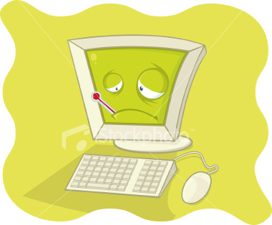
3.3 Beveiliging tegen virussen
Investeer in een antivirussoftware
Bv. Avast, ClamAV,…
Screen je bestanden regelmatig (wekelijks)
Controleer op updates

Slide 45
Tussentijdse conclusie
Vandaag
Digitale opslag: dragers zijn nooit voor eeuwig!
Wees bewust van het verval van dragers
Ontwikkel strategieën om met het verval van dragers om te gaan
Veiligheid: wachtwoorden en antivirussoftware
Back-up: bewaar op minstens één externe locatie een veiligheidskopie!
Kies een veilig en sterk wachtwoord en verander het jaarlijks
Investeer in antivirussoftware

Slide 46
Met verdere vragen kan u terecht bij:
Noortje Lambrichts – Archivaris
noortje.lambrichts@amvb.be
Arduinkaai 28
1000 Brussel
Met dank aan Eline De Lepeleire (Letterenhuis) en Sophie Bossaert (ADVN) voor hun inhoudelijke inbreng.

